Slide 1
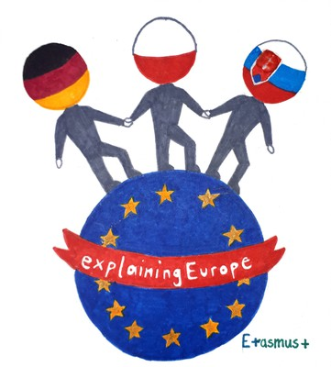
Projekt Erasmus +
„ explaining europe“
Entwicklung von (digitalten) Lehr- und Lernmaterialien über Europa
Projektnummer: 2019-1-DE03-KA229-060092_2

Slide 2

Europäische Union

Slide 3

Europäische Union (EU)
ist eine internationale Organisation, Gruppierung europäischer Staaten, die sich auf Grund des Solidaritätsprinzips für die Stärkung des wirtschaftlichen und sozialen Zusammenhaltes einsetzen
schuf eine Wirschafts- und Währungsunion
etablierte eine gemeinsame Außen- und Sicherheitspolitik
die Mitgliedsstaaten richteten gemeinsame Organe ein, auf die ein Teil ihrer Souveränität übertragen wurde

Slide 4
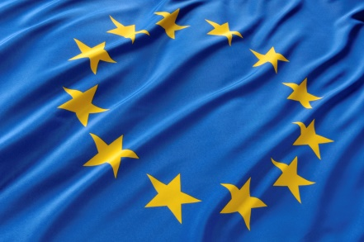
Geschichte der EU
1951: Gründung der ESUO (Europäische Gemeinschaft für Kohle und Stahl)
1957: Gründung der EHS (Europäische Gemeinschaft für Wirtschaft )
1958: Gründung der EURATOM (Europäische Gemeinschaft für Atomenergie)
1967: Verbindung der ESUO+EHS+EORATOM =
Europäische Gemeinschaft
im Vertrag wurde die Benennung„ Europäische Gemeinschaft“ durch den Namen „Europäische Union“ ersetzt
1. 11. 1993 –der Vertrag über die EU– Maastricht Vertrag
Gründung des einheitlichen Marktes und seiner 4 Freiheiten:
  1. freier Warenverkehr 3. Freizügigkeit von Person
  2. Freizügigkeit von Dienstleistungen 4. freier Geldverkehr

Slide 5

Zahlen über EU
Gründung : 1. November 1993
Fläche: 4 325 675 km²
Einwohneranzahl: cca 496 mil. (2015)
Mitgliedsstaaten: 27
Ausbreitung: insgesamt 7-mal

Slide 6
Grundverträge der EU
1991 – Maastrichter Vertrag – Gründung der Währungsunion
1995 – Schengener Abkommen – gemeinsame Visenpolitik und Grenzschutz
1997 – Vertrag von Amsterdam– gemeinsame Außenpolitik
2001 – Vertrag von Nice – Vorbereitung für die Ausbreitung der EU
2009 – Vertrag von Lisabon – Reformvertrag

Slide 7
Grundverträge der EU
Európska únia - história, zmluvy a štruktúra
1952 | 1958 | 1967 | 1993 | 1999 | 2003 | 2009
 |  | Európske spoločenstvá | Európska únia (EU)
Európske spoločenstvo pre uhlie a oceľ (ESUO)
 | Európske hospodárske spoločenstvo (EHS) |  | Európske spoločenstvo
 | Euratom (Európske spoločenstvo atómovej energie, ESAE)
 |  |  | Spravodlivosť a vnútorné záležitosti
 |  |  |  | Policajná a súdna spolupráca v trestných veciach
 |  |  | Spoločná zahraničná a bezpečnostná politika
Parížska zmluva | Rímske zmluvy | Zmluvy o Európskych spoločenstvách | Maastrichtská zmluva | Amsterdamská zmluva | Zmluva z Nice | Lisabonská zmluva
"Tri piliere Európskej únie" - Európske spoločenstvo (ESUO, ES, Euratom), Spoločná zahraničná a bezpečnostná politika, Spravodlivosť a vnútorné záležitosti

Slide 8

Mitgliedschaftsbedingungen in der EU
neu angenommene Staaten müssen vorweisen, dass sie
  alle Normen und Regeln der EU einhalten werden
  die Zustimmung der EU-Institutionen haben
  die Zustimmung ihrer Bürger haben (referendum)
neu angenommene Staaten müssen haben:
  stabile Institutionen, die Demokratie, Menschenrechte und die Achtung der Minderheiten garantieren
  funktionieredne Marktwirschaft
  die Fähigkeit, mit den Wettbewerbs- und Marktkräften in der EU auszugleichen
  die Fähigkeit, die Verpflichtungen der EU-Mitgleidschaft zu übernehmen und umzusetzen
  die Fähigkeit, die Ziele der Politik- und Wirtschaftsunion einzuhalten

Slide 9






Gründungsmitglieder der EU
Belgien
Frankreich
Niederlande
Luxemburg
Deutschland
Italien

Slide 10

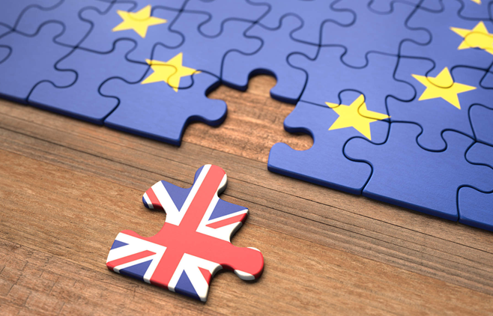
Erweiterungsverfahren der EU
1951 Gründungsmitglieder:
Belgien, Frankreich, Niederlande, Luxemburg, Deutschland, Italien
1973 Dänemark, Irland, Vereinigtes Königsreich
1981 Griechenland
1986 Portugal, Spanien
1995 Finnland, Österreich, Schweden
2004 Zypern, Tschechien, Estland, Litauen, Letland, Ungarn, Malta, Polen, Slowakei, Slowenien
2007 Bulgarien, Rumänien
2013 Kroatien
Kandidatstaaten: Albanien, Čierna Hora, Mazedonien, Serbien, Türkei
Potentionelle Kandidaten: Bosnien a Herzegovina, Kosovo
BREXIT: Austritt des Vereinigten Königsreichs aus der EU, 1. Januar 2021

Slide 11
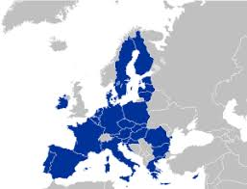
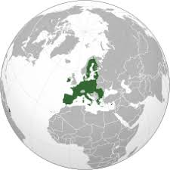

Slide 12
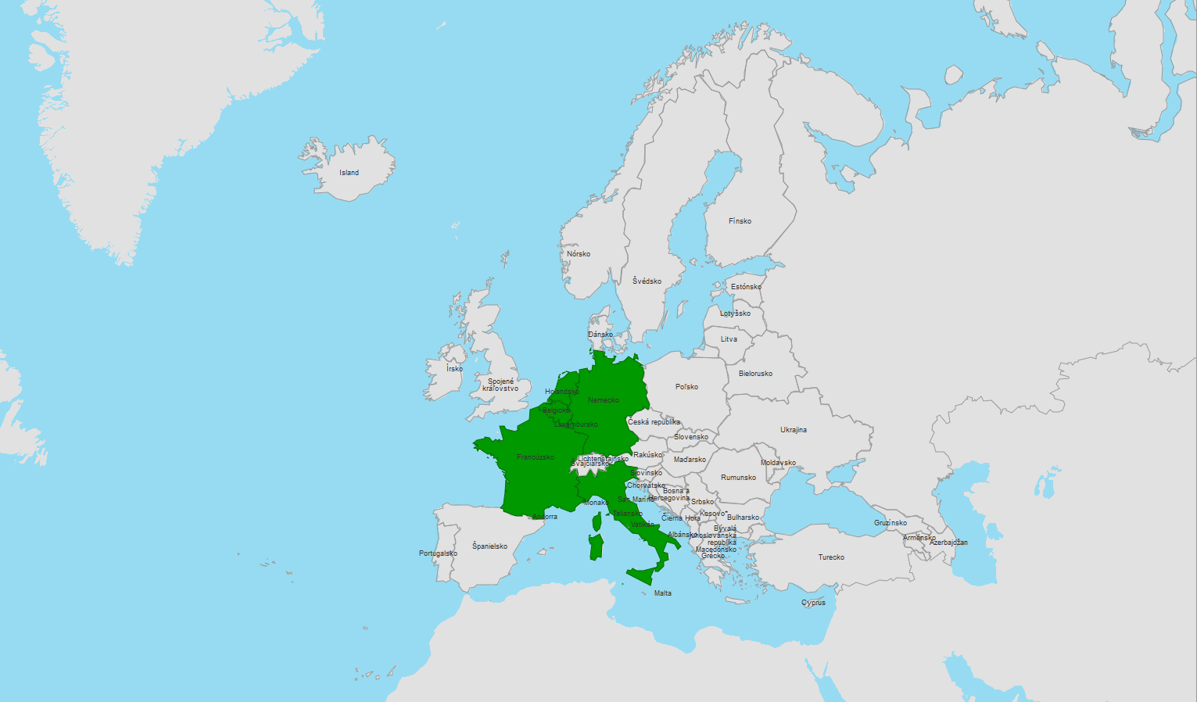
Europäische Union
(Gründung 1951)

Slide 13
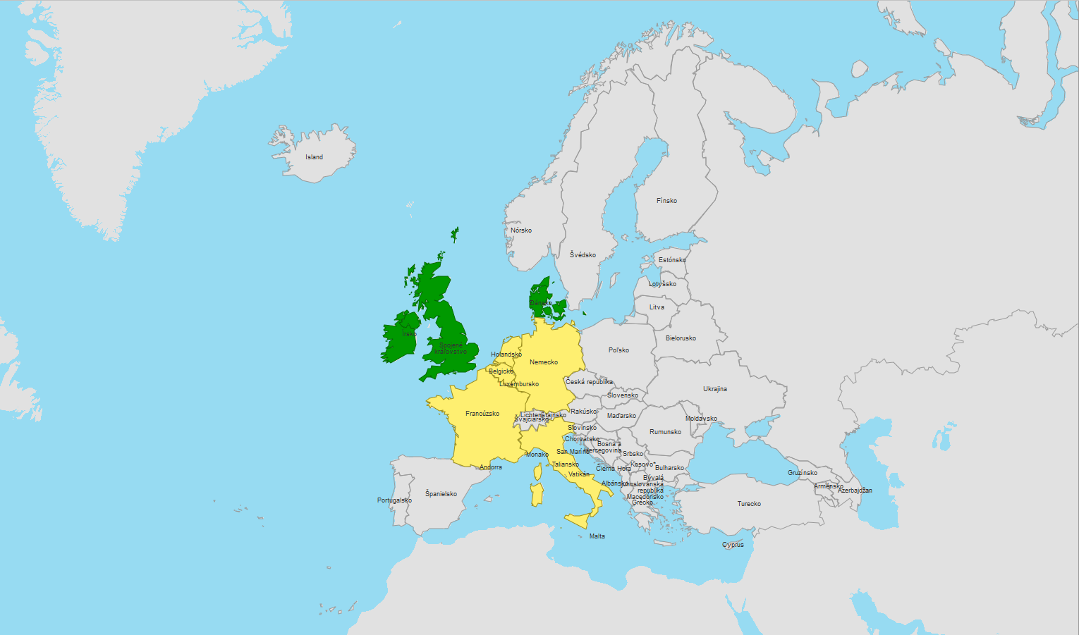
Europäische Union (1973)

Slide 14
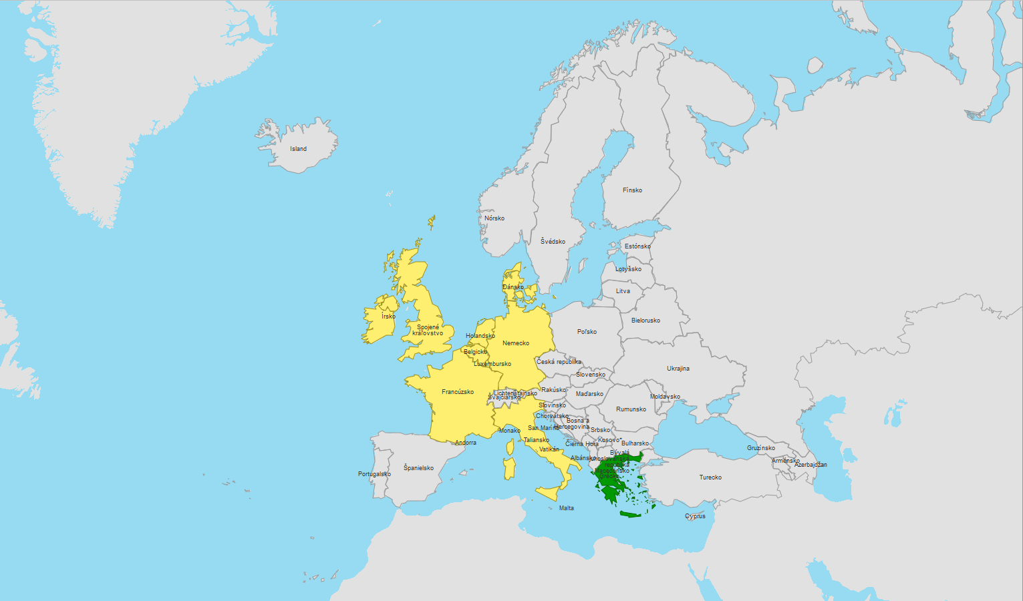
Europäische Union (1981)

Slide 15
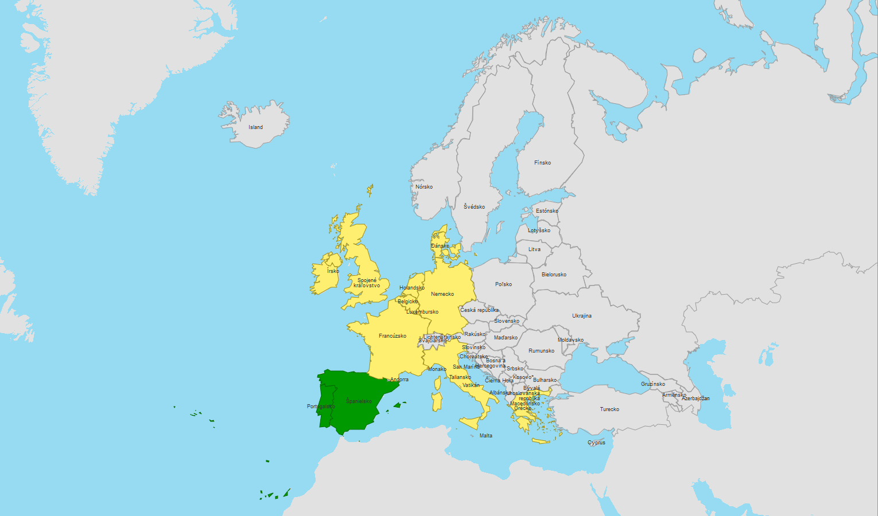
Europäische Union (1986)

Slide 16
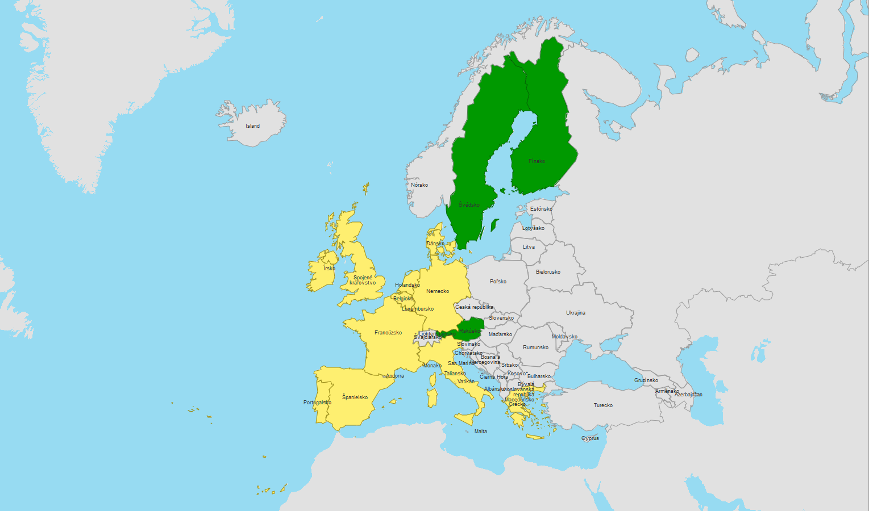
Europäische Union (1995)

Slide 17
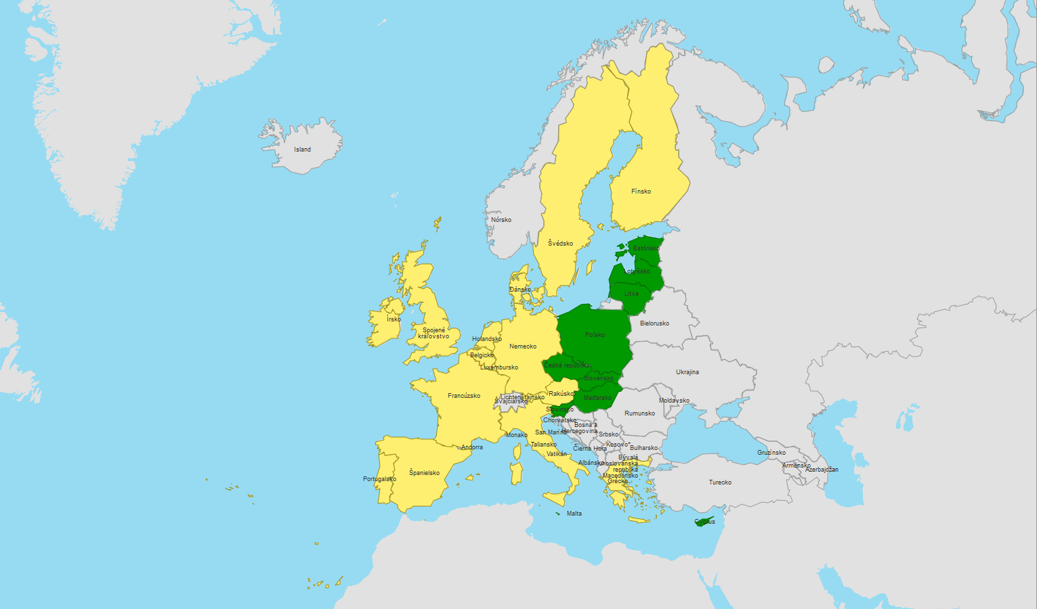
Europäische Union (2004)

Slide 18
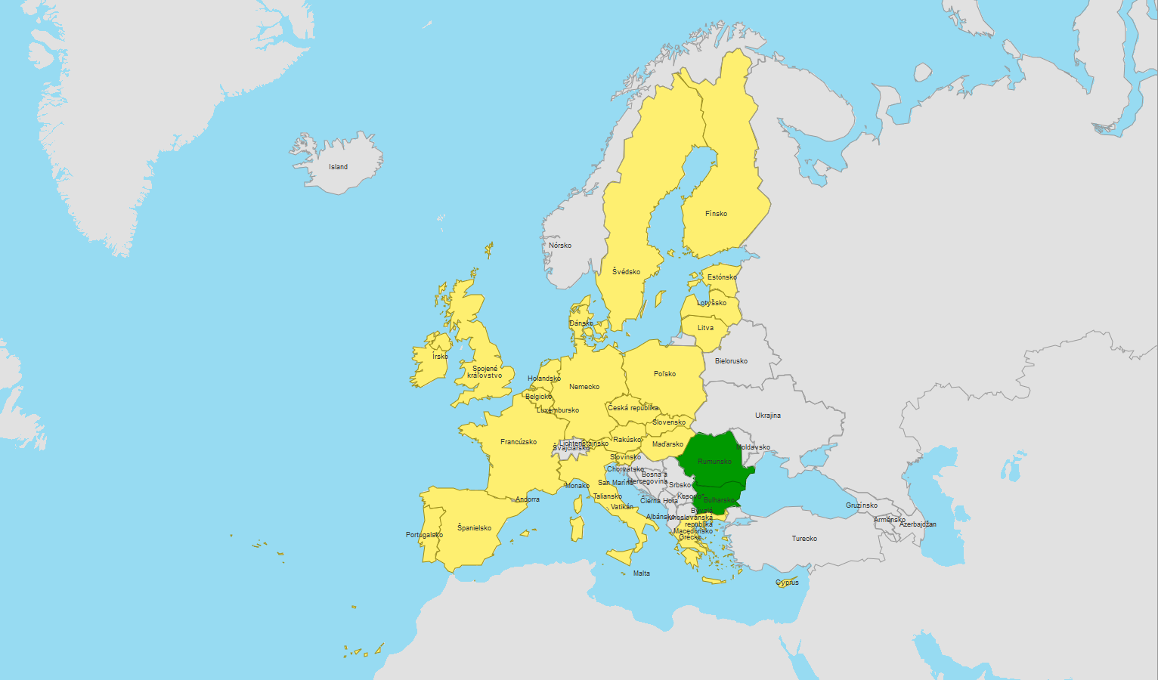
Europäische Union (2007)

Slide 19
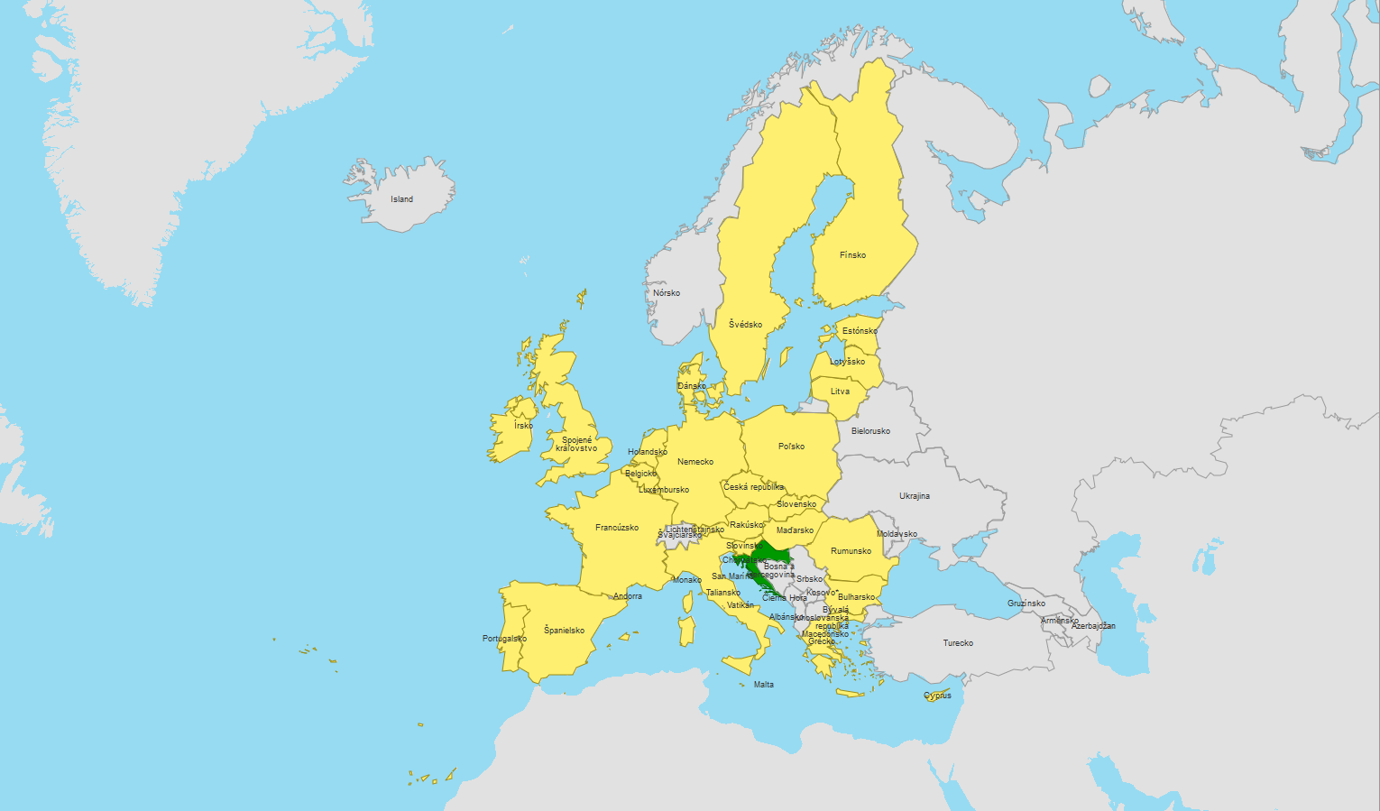
Europäische Union (2013)

Slide 20
Symbole der EU
Europäische Flagge
  12 goldene Sterne auf blauem Hintergrund
  Sterne: Einheitsideal, Solidarität und Harmonie unter Menschen
Europäische Hymne: Ludwig van Beethoven
  Musikalischer Hintergrund für die Verse von Schillers Ode an die Freude
Europatag: 9. Mai
  Feier des Friedens und der Europaeinheit
Europa- Motto : „Einheit in der Vielfalt!“

Slide 21


Flagge der EU
Symbol der Einheit in Europa und der europäischen Identität
Sternenanzahl hängt nicht mit der Anzahl der Mitgliedsstaaten zusammen, der Kreis drückt jedoch die Einheit der Mitgliedsstaaten aus
„ Auf dem Hintergrund des blauen Himmels der westlichen Welt symbolisieren die Sterne die Völker Europas in Form eines Kreises, eines Symbols der Einheit. Die Anzahl der Sterne beträgt unverändert zwölf. Die Zahl Zwölf bedeutet Perfektion und Vollständigkeit. Die blaue Farbe symbolisiert die Staatenfreiheit.“

Slide 22
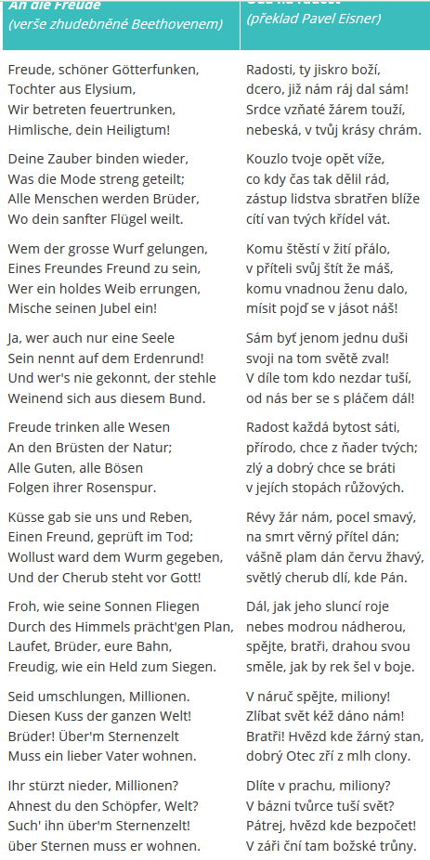
Hymne der EU
Die Melodie stammt aus der 9. Symfonie d mol, die
Ludwig van Beethoven komponierte
1985: die Regierungsvorsitzende und die Häupte der
Mitgliedsstaaten nahmen das Musikstück für die
ofizielle Hymne der EU ein
ohne Text, nur Musik
drückt Ideale, Freiheit und Frieden aus
https://www.youtube.com/watch?v=1-T4_ylNnOY

Slide 23
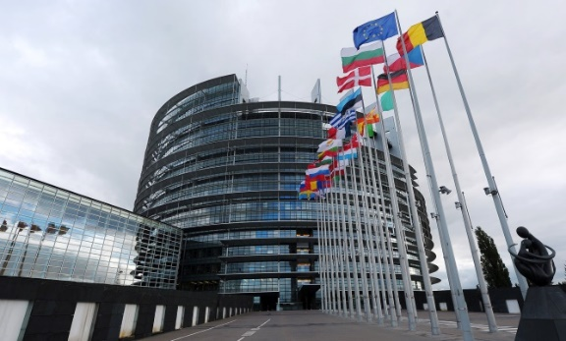
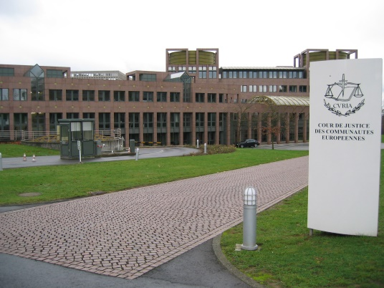
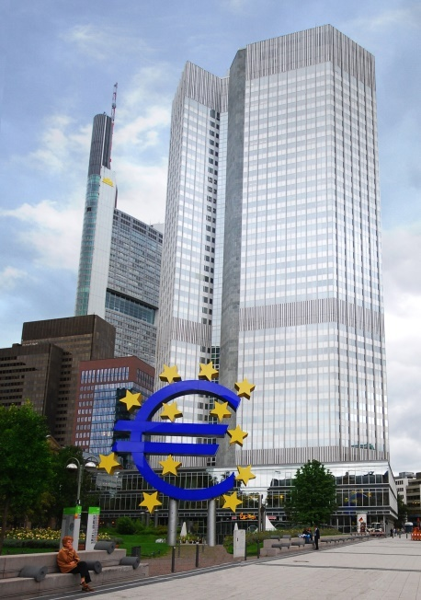

Institutionen der EU
Europäisches Parlament
Europäischer Rat
Rat der EU
Europäische Kommission
Gerichtshof der EU
Europäische Zentralbank
Europäischer Investitionsbank
Ausschuss der Regionen
Europäischer Ombudsmann
... und andere
Europäisches Parlament
Gerichtshof der EU
Europäische Investitionsbank
Europäische Zentralbank

Slide 24
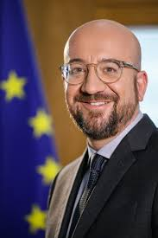
Europäischer Rat
Aufgabe: definiert die allgemeine politische Richtung und die Prioritäten der EU
  legt die gemeinsame Außen- und Sicherheitspolitik der EU fest
Mitglieder: Staats- und Regierungschefs der EU-Länder
Treffen finden 4x pro Jahr
Vorsitzender: Charles Michel
  Amtszeit: Dezember 2019 – Mai 2022
  vertritt die EU extern
Sitz: Brusel
Charles Michel

Slide 25
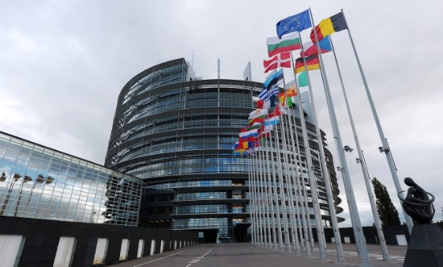
Europäisches Parlament
Aufgabe: ein direkt gewähltes EU-Gremium mit Gesetzgebungs-, Kontroll- und Haushaltsverantwortung
  beschließt über internationale Abkommen und über die EU-Erweiterung
  kontrolliert die Institutionen der EU
  erörtert die Geldpolitik mit der Europäischen Zentralbank
  erstellt den EU-Haushalt
Mitglieder: 751 Abgeordnete des Europäischen Parlaments
Sitz: Strasburg, Brusel, Luxemburg
Europäisches Parlament

Slide 26
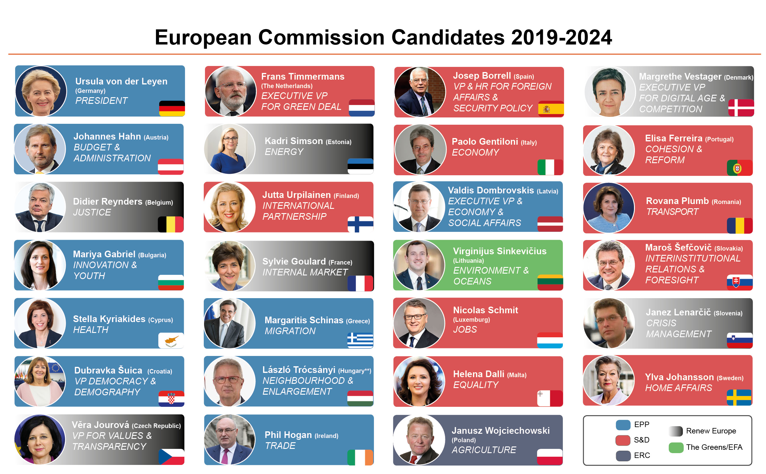
Europäische Kommission
Aufgabe: Interesse der EU mittels der Gerichtsvorschriften unterstützen
Mitglieder: Kommissaren
  1 aus jedem EU-Land
  SR: Maroš Šefčovič
Sitz: Brusel

Slide 27
Amtssprachen
24 Amtssprachen
Englisch Holländisch Portugiesisch
Bulgarisch Irisch Rumänisch
Tschechisch Litauisch Slowakisch
Dänisch Lettisch Slowenisch
Estnisch Ungarisch Spanisch
Finnisch Maltesisch Schwedisch
Französisch Deustch Italienisch
Griechisch Polnisch Kroatisch

Slide 28

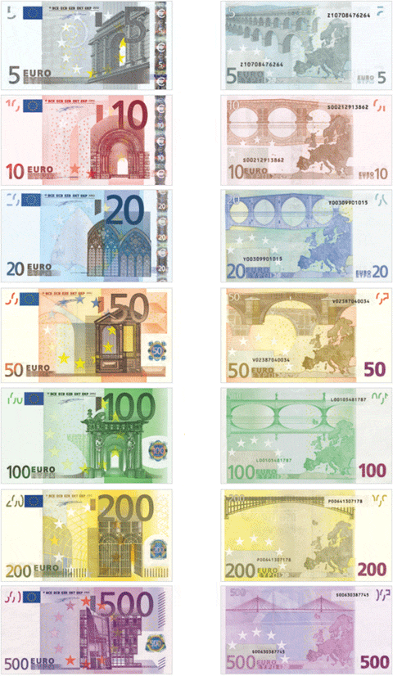
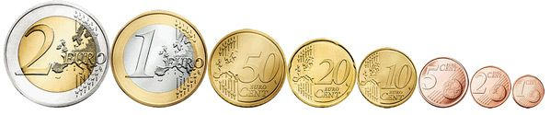
Euro = „gemeinsame“ Währung
offizielle Währung in 19 von 28 Mitgliedsstaaten der EU
Geldscheine und Münzen gibt es seit 1. 1. 2002
in der Slowakei: seit 1. 1. 2009
Eurozone: in den Staaten, die zur EU
angehören, gibt es Euro

Slide 29
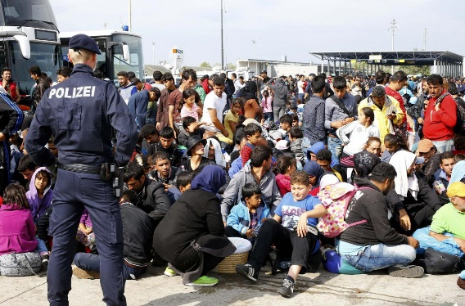

Probleme der EU
Migranten
Einhaltung der Budgetierungsregeln
(Griechenland, Portugal)
Unterschiede zwischen Mitgliedern der EU
Projekte gefördert von der EU
Reform der Rentensysteme
Änderung des Rentenalters
Bildungsunterstützung

Slide 30

Quellen
Ofizielle Web-Seite der EU: http://europa.eu/index_sk.htm
https://europa.eu/european-union/about-eu/presidents_sk
https://ec.europa.eu/commission/commissioners/2019-2024_sk
https://www.slovensko.sk/sk/agendy/agenda/_zakladne-informacie-o-eu-co-j
https://sk.wikipedia.org/wiki/%C4%8Clenovia_Eur%C3%B3pskej_%C3%BAnie#B%C3%BDval%C3%AD_%C4%8Dlenovia
https://hrot.info/manipulacie/2583-aky-je-vyznam-europskej-vlajky-je-jej-symbolika-krestanska
https://sk.wikipedia.org/wiki/Charles_Michel
https://sk.wikipedia.org/wiki/Eur%C3%B3pska_%C3%BAnia

Slide 31

Autoren: Sarah Šuleková a das Schülerteam am Ľudovít Štúr Gymnasium in Zvolen in der Slowakei.
Dieses Projekt wurde durch Europäische Union im Rahmen des Erasmus+Projektes für multilaterale Schulpartnerschaften gefördert.
Diese Präsentation vertritt nur die Meinung der Autoren, weder die Europäische Kommission noch die Nationalagentur tragen die Verantwortung für die in dieser Präsentation dargestellten Informationen.

Slide 32

Vielen Dank für eure Aufmerksamkeit!

